Slide 1
データ分析と示唆出し
斉藤友護

Slide 2
過去１年間の従業員の情報を元に、データを分析し、従業員の満足度を向上させるための提案を考えよ。
満足度を低くする考えられる要因
自身の給与が正当だと感じていない。
正当な昇進をさせてもらえていない。
給与が原因だとすると正当な給与はいくらになるのか。
退職者と在職者を比較し、データをまとめる。

Slide 3
データ分析（データの分析結果の概要）
Show 102550100 per page
退職者と在職者の平均値
 | 年齢 | 給与 (JPY / yr) | 平均勤続年数 | 仕事の満足度 | 昇進の有無
在職者 | 37.0 | 6718452.3 | 8.392 | 3.80 | 0.386
退職者 | 34.3 | 6440625.0 | 6.875 | 2.12 | 0.5
ここで解釈できるのは、会社を辞めた従業員は、会社に残った従業員に比べて満足度が低く、給与も低い事がわかります。ですが、意外な事に昇進するのが多いのは会社を辞めた人の方です。ですので、昇進するような優秀な社員が不満を持って辞めている可能性があります。

Slide 4
データ分析（満足度に関連すると考えられる要因）
Show 102550100 per page
退職者と在職者の合計平均値
 | 年齢 | 給与 (JPY / yr) | 平均勤続年数 | 仕事の満足度 | 昇進の有無
平均値 | 36.6 | 6674000 | 8.15 | 3.54 | 0.405
ここで解釈できるのは、辞めた従業員は、平均的な仕事の満足度を極対に下げてしまっている事が分かります。逆に言えば、退職者の満足度を上げる事ができれば、会社全体の平均勤続数が伸び、昇進する優秀な社員を引き留めに成功していると言えます。

Slide 5
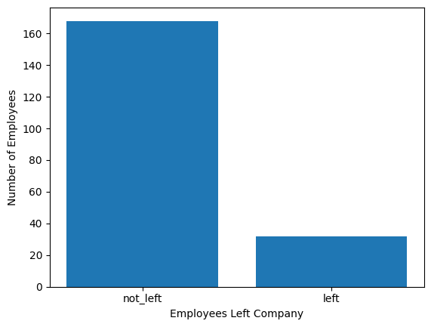
データの可視化
 | 人数
在職者 | 168
退職者 | 32

Slide 6
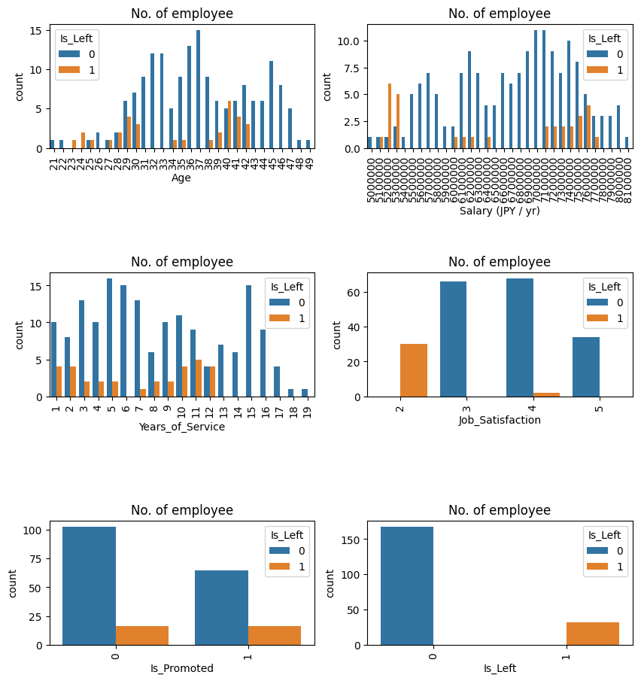
データの可視化
右記の視覚化では、次の点が理解できます。
辞める人の傾向に３パターンあり、若年層、中年層、高年層です。
若年層は年収約５２０万円で２３才〜２５才の層
中年層は年収約６２０万円で３４才〜３５才の層
高年層は年収約７５０万円で３８才〜４２才の層
全て退職者の平均勤続年数は１２年未満。逆に言えば、１２年以上勤務をしている人は統計的にみて、辞める確率が非常に低く、現状に満足しているといえます。
仕事の満足度に２評価をつけている人には注意が必要です。若干数、評価に４をつけている人も退職する事があります。
左下のグラフを見ると、昇進をさせれば確実に会社に残ってくれるというわけではないが、残ってくれる確率は高くなります。

Slide 7
これらを踏まえた上での提案
仕事の満足度に最低評価の２、４をつけている社員に対し、ヒヤリングを実施する事を推奨いたします。
その社員が、辞める傾向の強い若年層、中年層、高年層グループにあたる場合、給与の増幅を検討すべきです。一つ前の右上のグラフでわかる通り、若年層、中年層、高年層の全てのグループに置いて、４０万円の年収を増幅した場合、その年収グループ層で退社した人がいない事がわかります。
退社をしている一定数の昇進をする優秀な社員に正当な給与を分布する事で、社員の満足度を上げれること＋会社全体の向上に繋がる事が分かります。

